Slide 1
HET LICHAAM
Almudena Molina Cobos

Slide 2
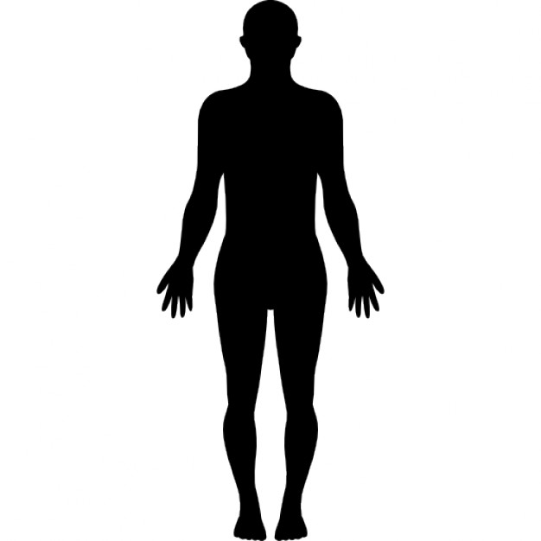
HET LICHAAM (lichamen)

Slide 3
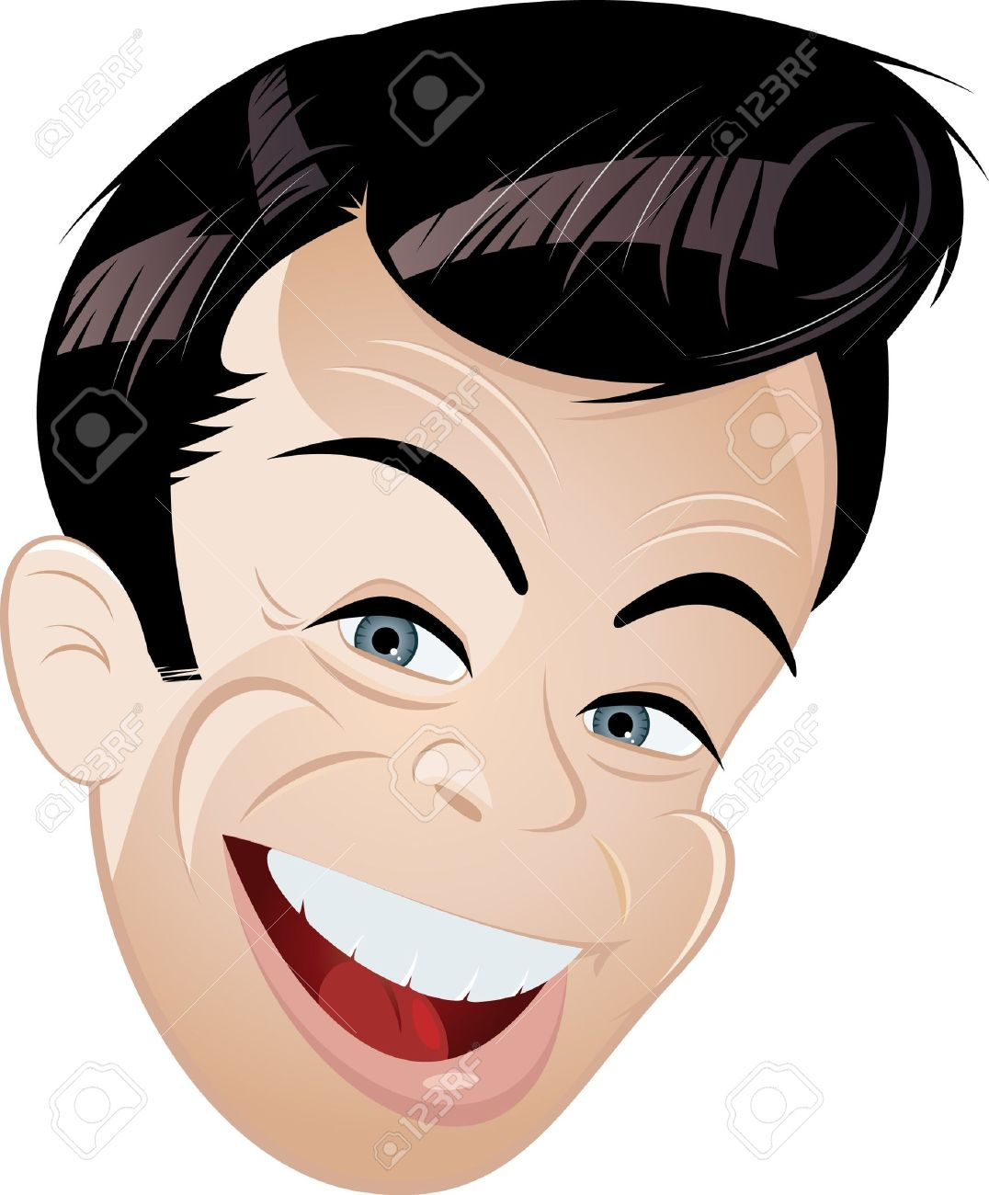
‘t hoofd (-en)

Slide 4
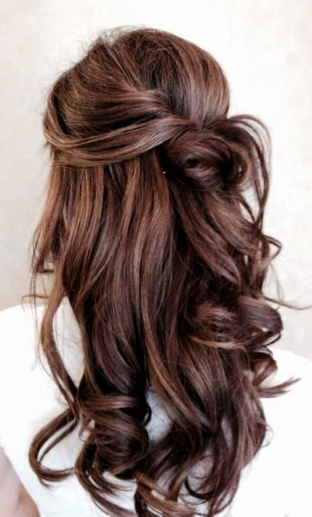
‘t haar (haren)

Slide 5
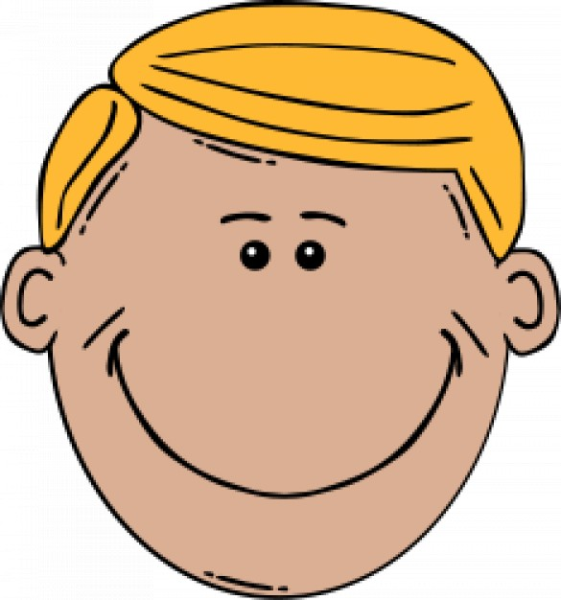
‘t gezicht (-en)

Slide 6
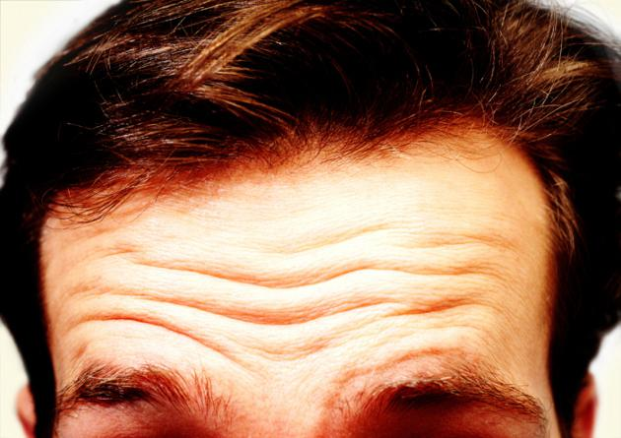
‘t voorhoofd (-en)

Slide 7
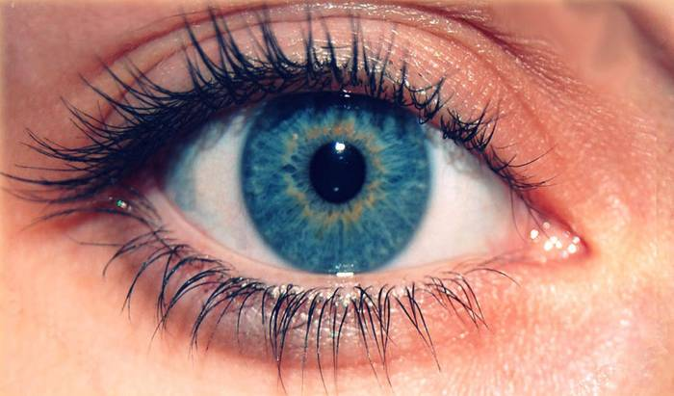
‘t oog (ogen)

Slide 8
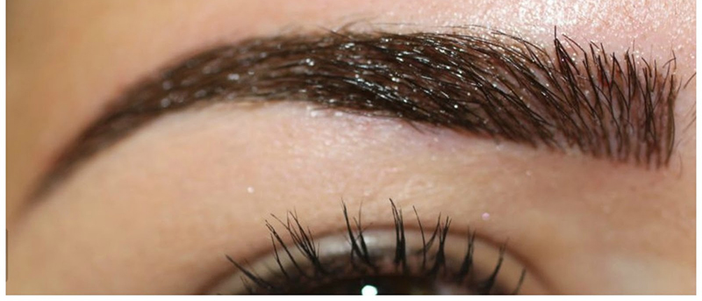
De wenkbrauw (-en)

Slide 9
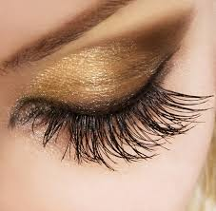
De wimper (-s)

Slide 10
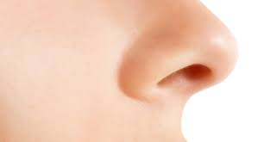
De neus (neuzen)

Slide 11
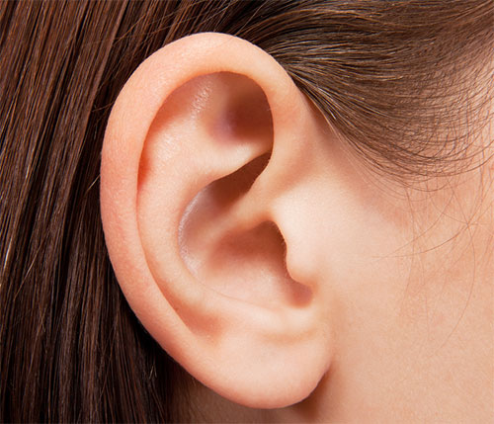
‘t oor (oren)

Slide 12
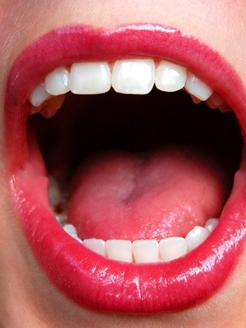
De mond (-en)

Slide 13
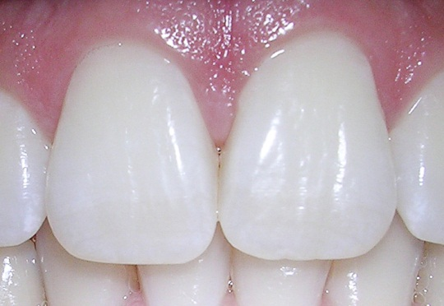
De tand (-en)

Slide 14
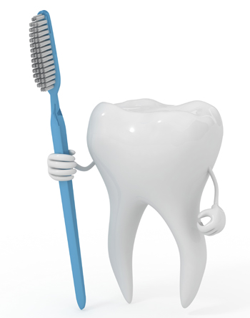
De kies (kiezen)

Slide 15
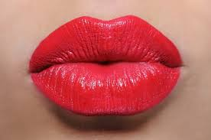
De lip (-pen)

Slide 16
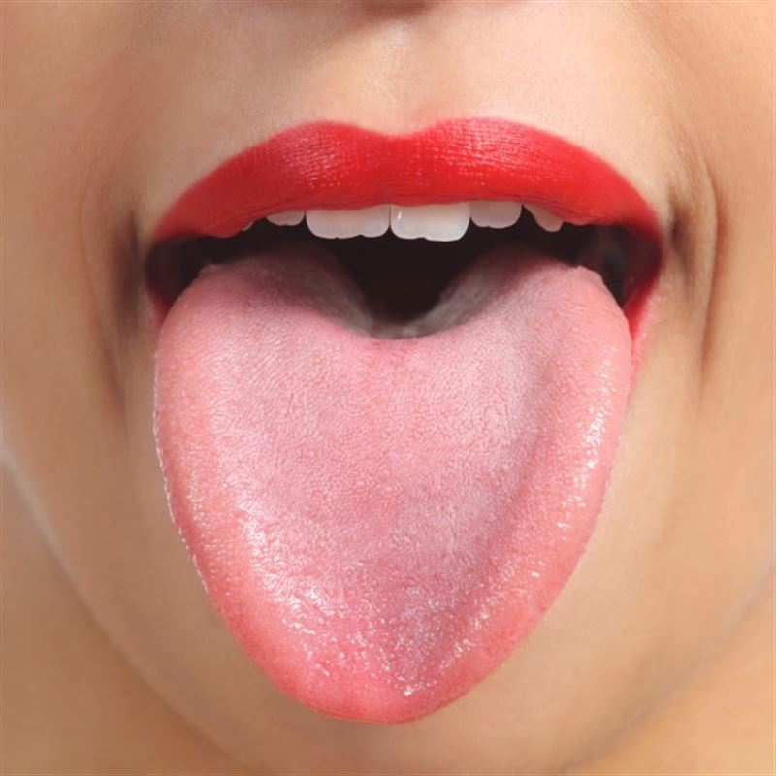
De tong (-en)

Slide 17
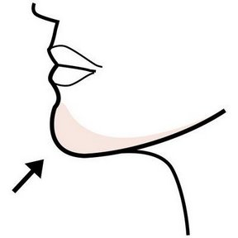
De kin (-nen)

Slide 18
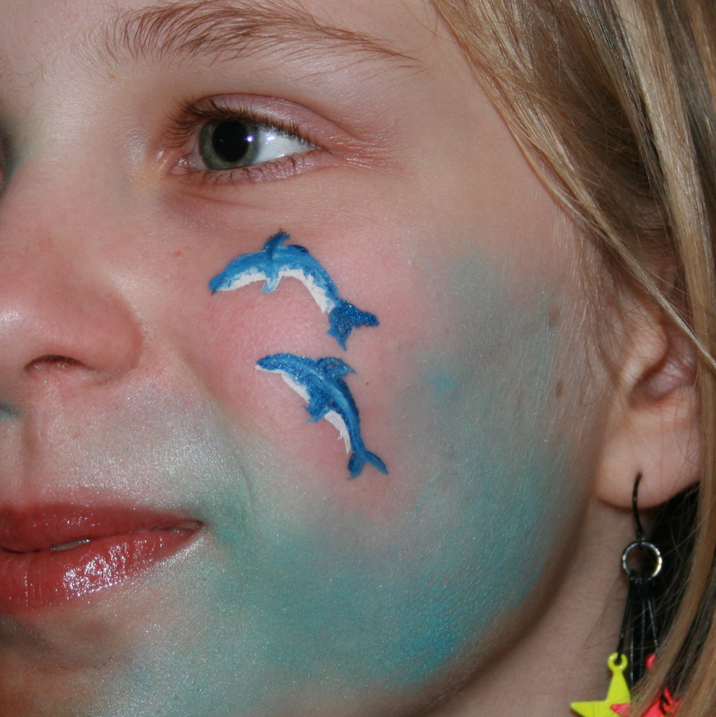
De wang (-en)

Slide 19
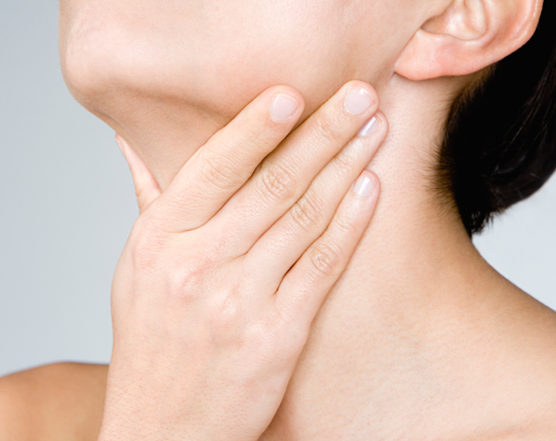
De hals (halzen)

Slide 20
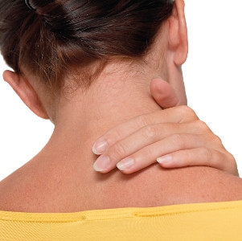
De nek (-ken)

Slide 21
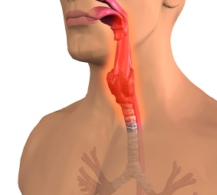
De keel (kelen)

Slide 22
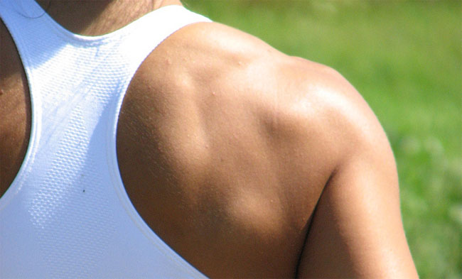
De schouder (-s)

Slide 23
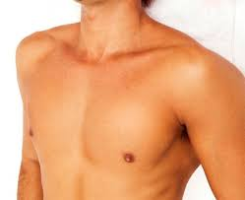
De borst (-en)

Slide 24
De rug (-gen)

Slide 25
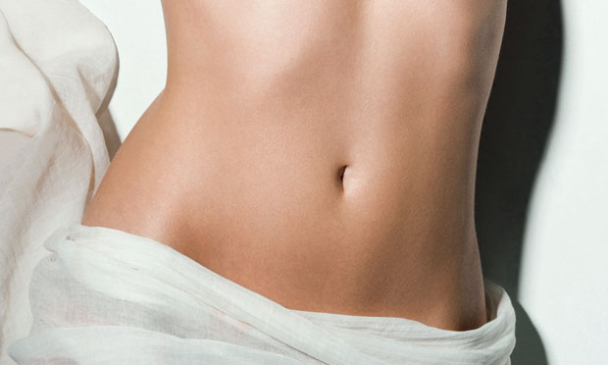
De maag (magen)

Slide 26
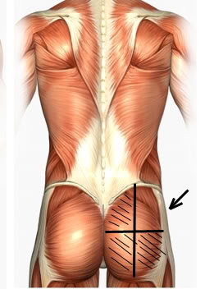
De bil (-len)

Slide 27
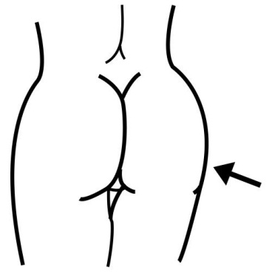
De kont (-en)

Slide 28
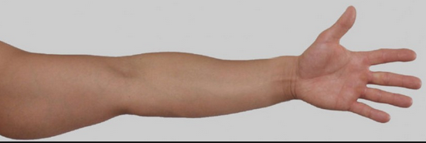
De arm (-en)

Slide 29
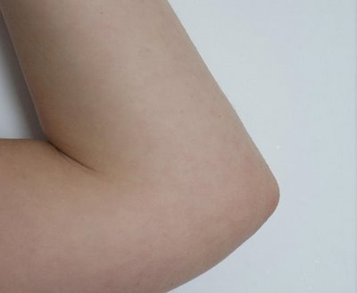
De elleboog (ellebogen)

Slide 30
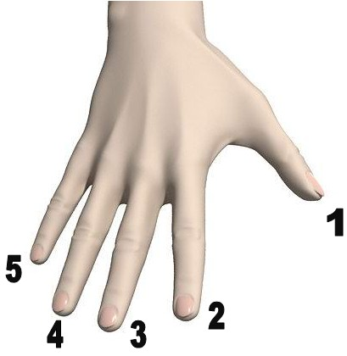
De hand (-en)

Slide 31
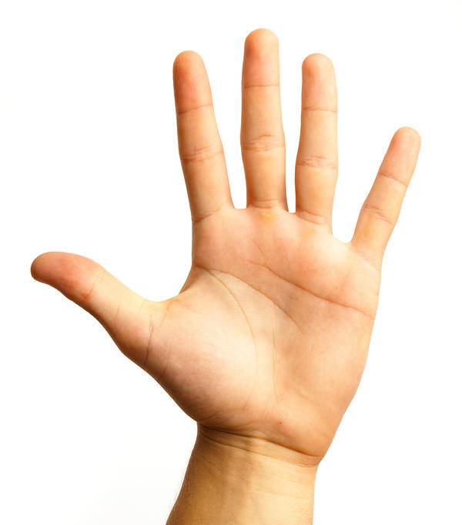
De palm (-en)

Slide 32
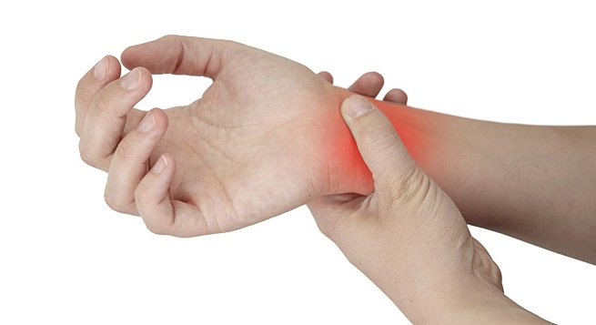
De pols (-en)

Slide 33
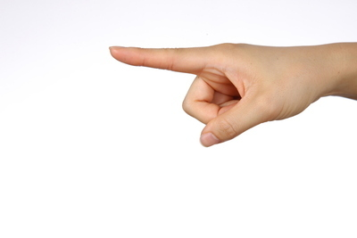
De vinger (-s)

Slide 34
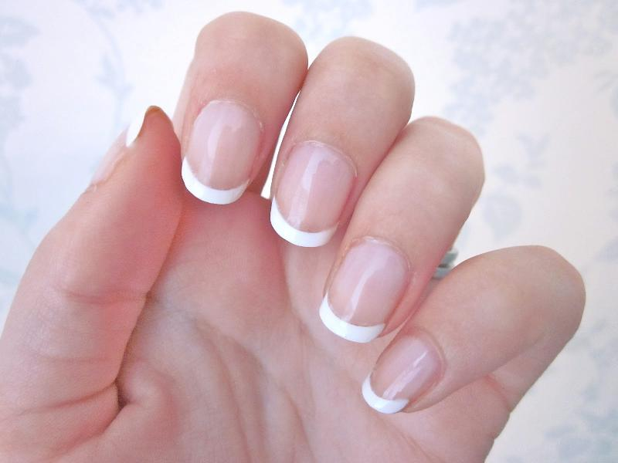
De nagel (-s)

Slide 35
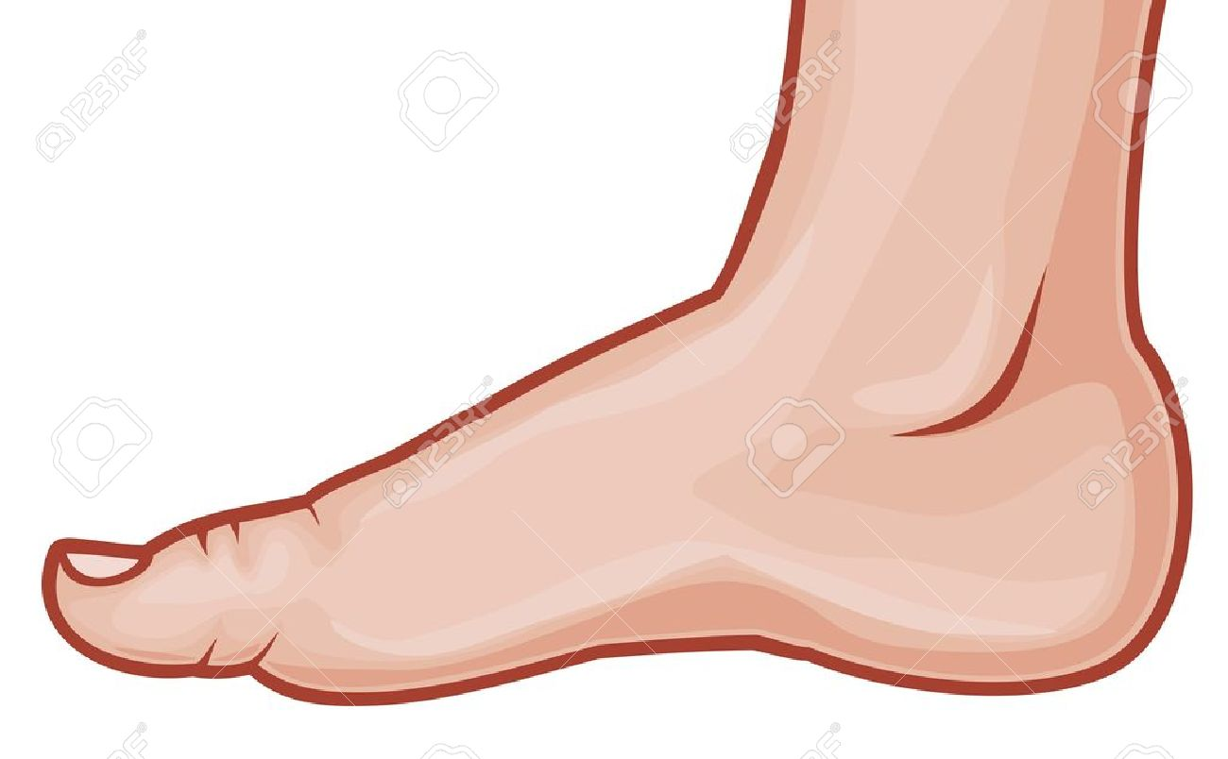
De voet (-en)

Slide 36
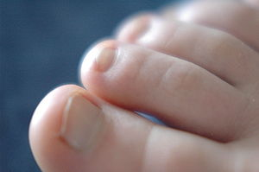
De teen (tenen)

Slide 37
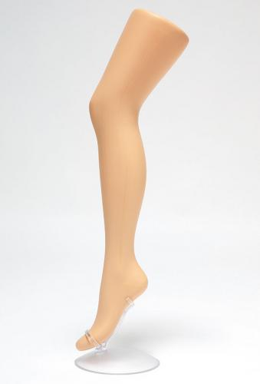
‘t been (benen)

Slide 38
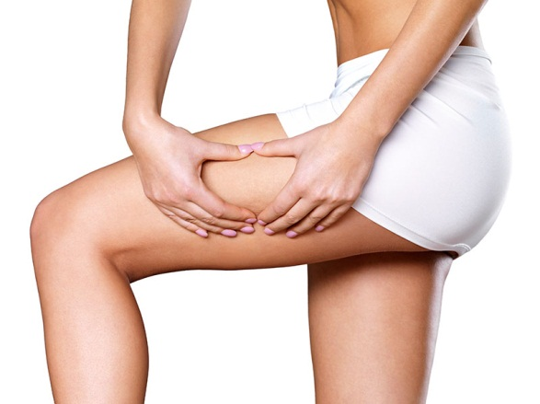
De dij (-en)

Slide 39
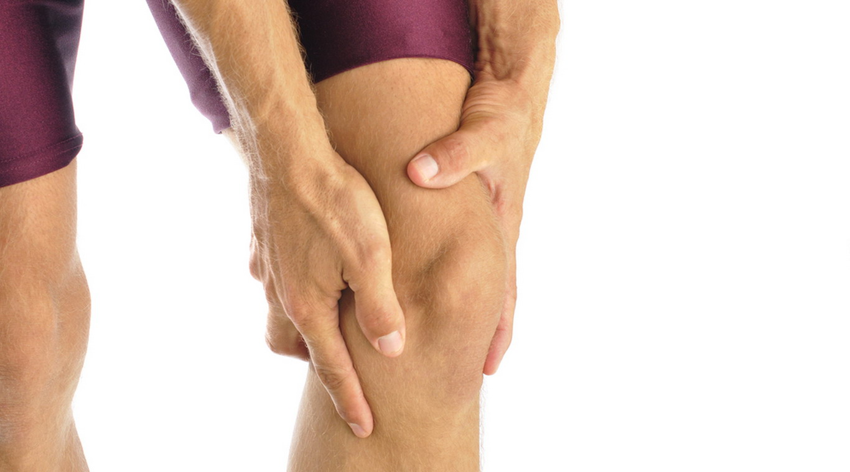
De knie (-ën)

Slide 40
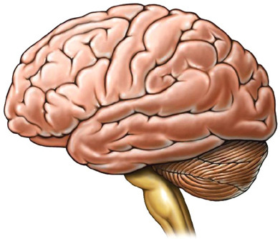
De hersens = hersenen

Slide 41
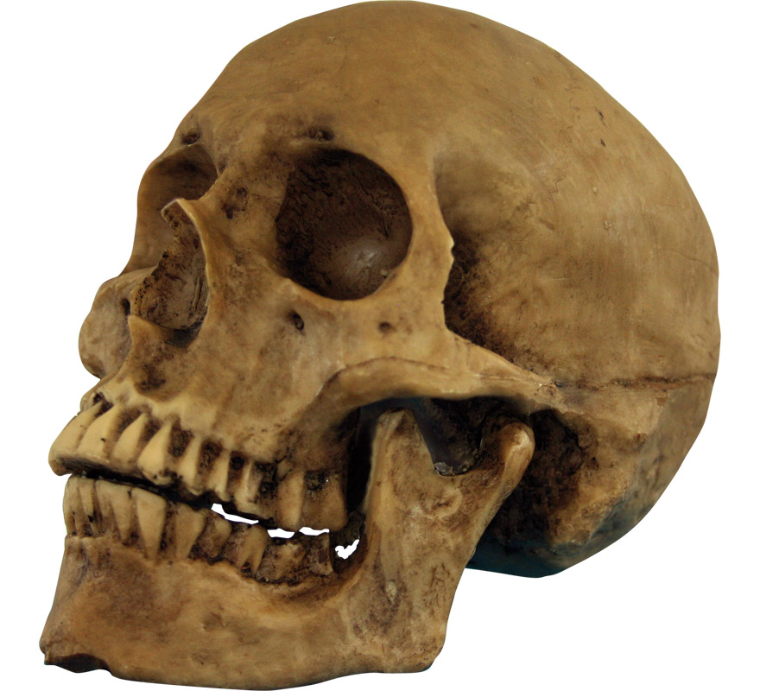
De schedel (-s)

Slide 42
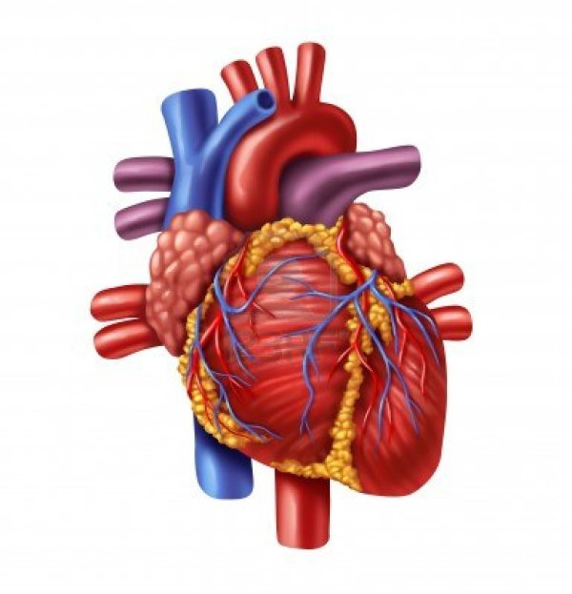
Het hart (-en)

Slide 43
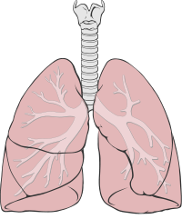
De long (-en)

Slide 44
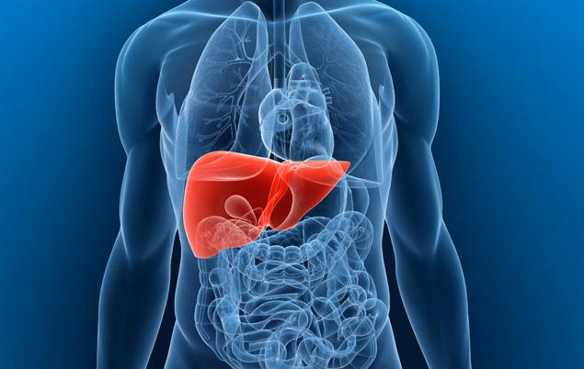
De lever (-s)

Slide 45
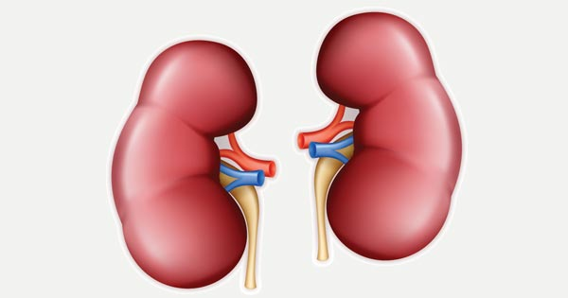
De nier (-en)

